Slide 1
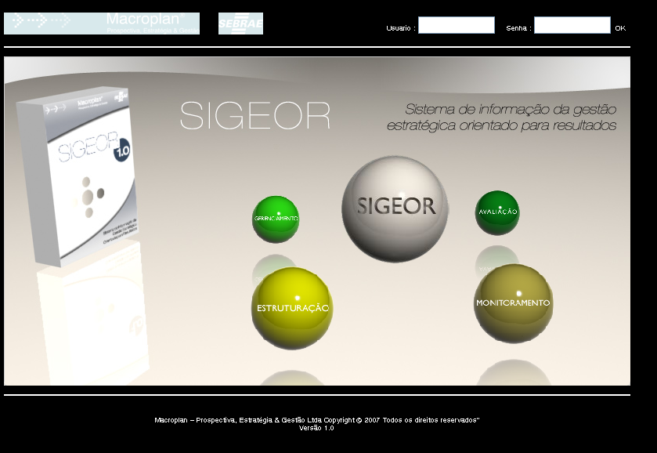
Gestão Estratégica Orientada para Resultados
Sistema de Informação Gerencial
GEOR - ao passar o mouse aparece o nome completo
GEOR
Sistema de Informação Gerencial
As bolas deverão ficar paradas com algum movimento no próprio eixo. O monitoramento vem antes da avaliação
Sistema desenvolvido por Macroplan ^{R} Prospectiva, Estratégica & Gestão Copyright 2008 ......

Slide 2
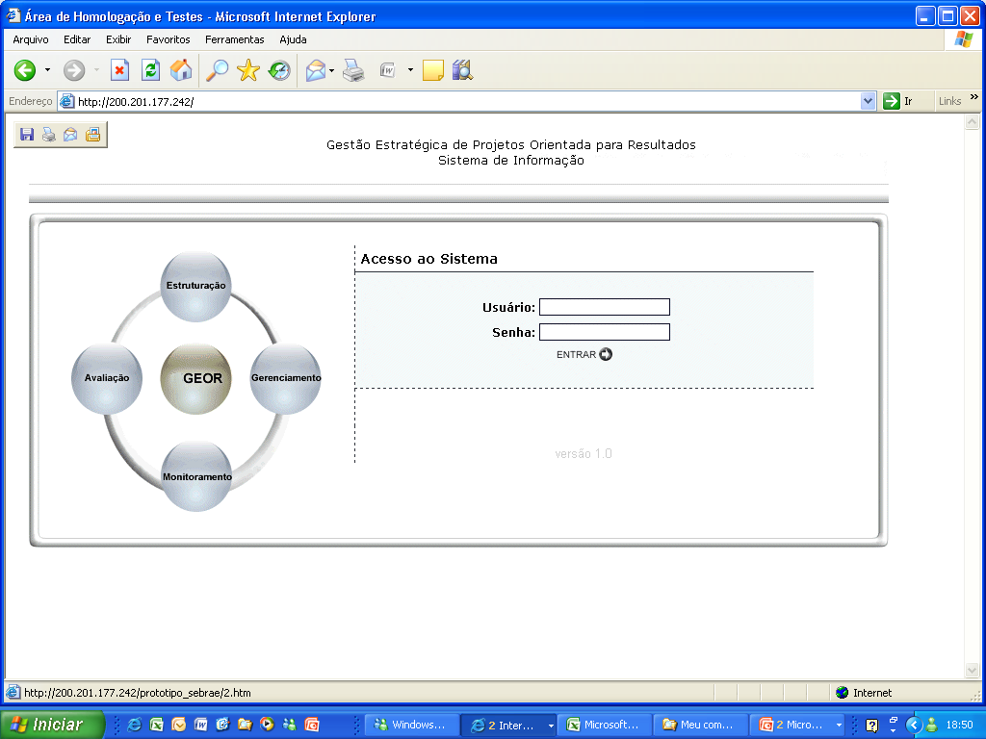
Orientados
Acertar figura

Slide 3
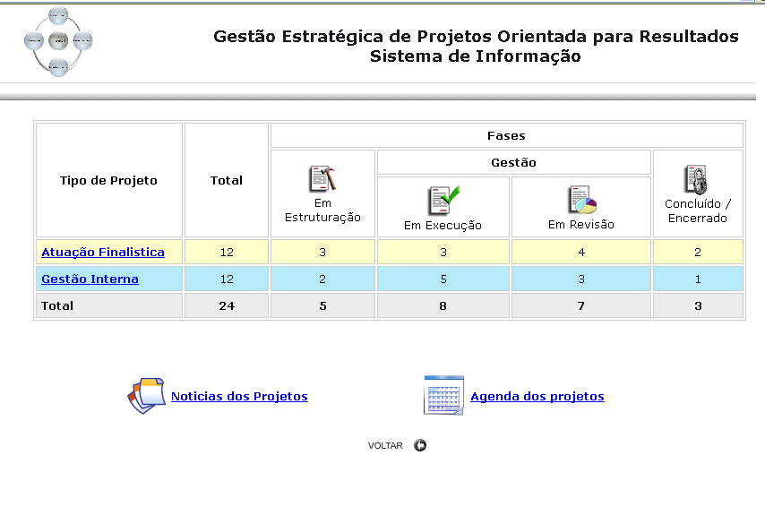
Painel de Controle
O nome passa para cima da figura e ficará em negrito, na mesma linha da Gestão. Na estruturação retirar o “em”
Últimas notícias
“P” maiúsculo

Slide 4
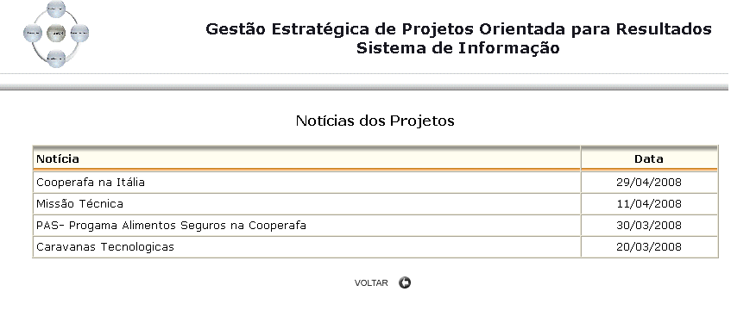
Últimas Notícias do Projeto
O gestor deverá cadastrar a notícia no projeto
Ao passar o mouse na notícia, aparecerá o nome do projeto e ao clicar na notícia, será direcionado para o detalhamento no projeto

Slide 5
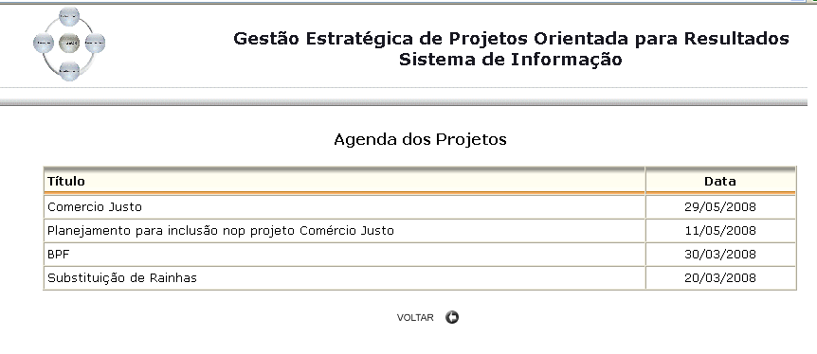
Idem anterior

Slide 6
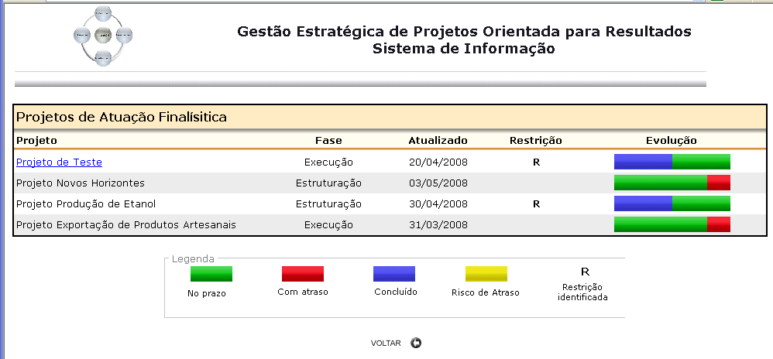
Projetos

Slide 7
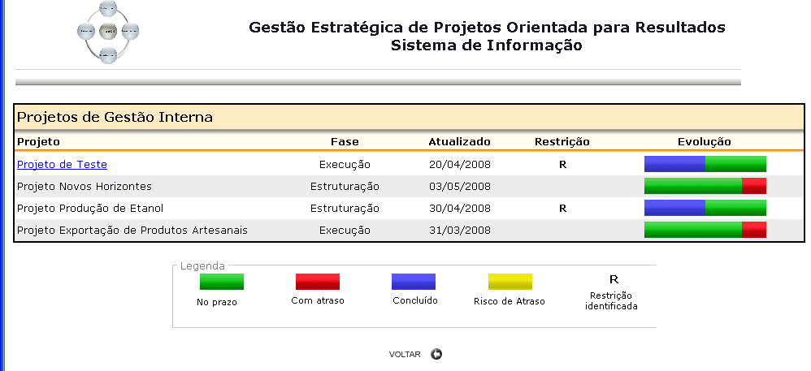
Projetos

Slide 8
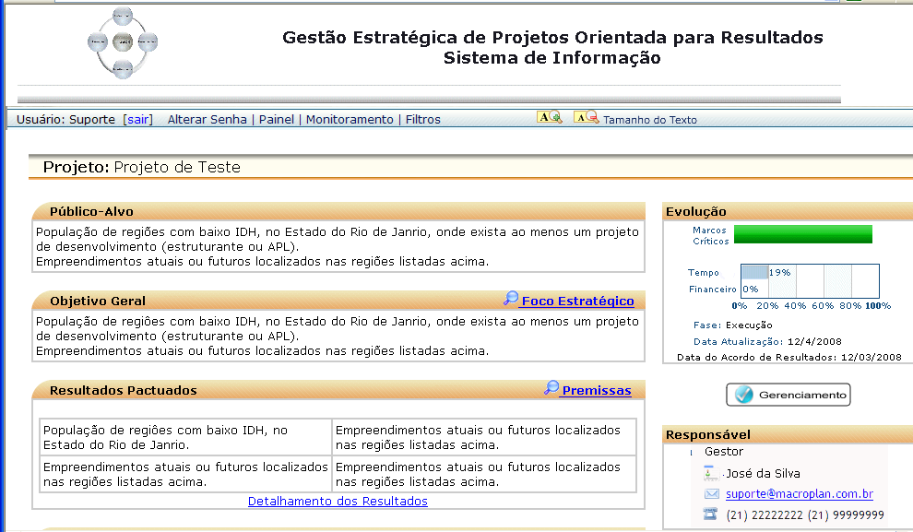
Árvore do Projeto
Nome

Slide 9
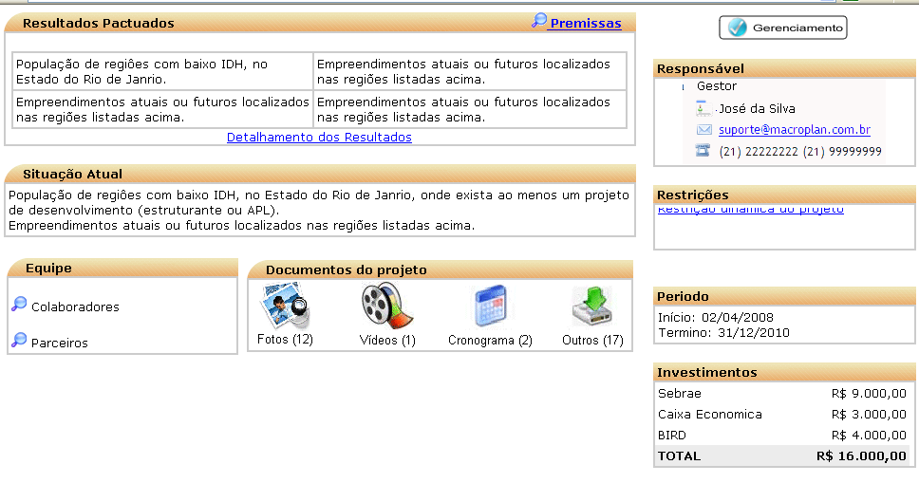
Rede
Incluir: Notícias e agenda
O que terá??

Slide 10
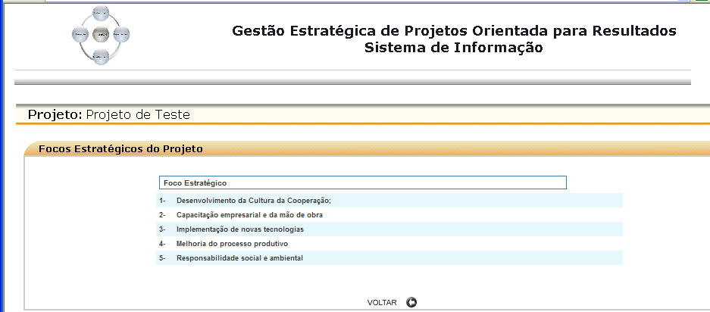
Nome
Não há necessidade do título
Foco Estratégico

Slide 11
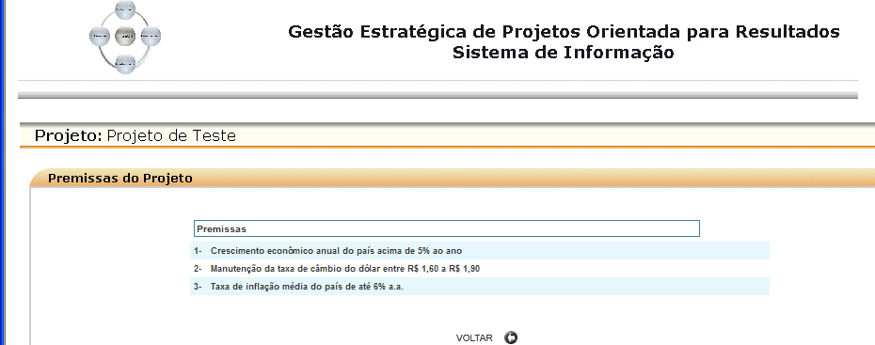
Nome
Não há necessidade do título
Premissas

Slide 12
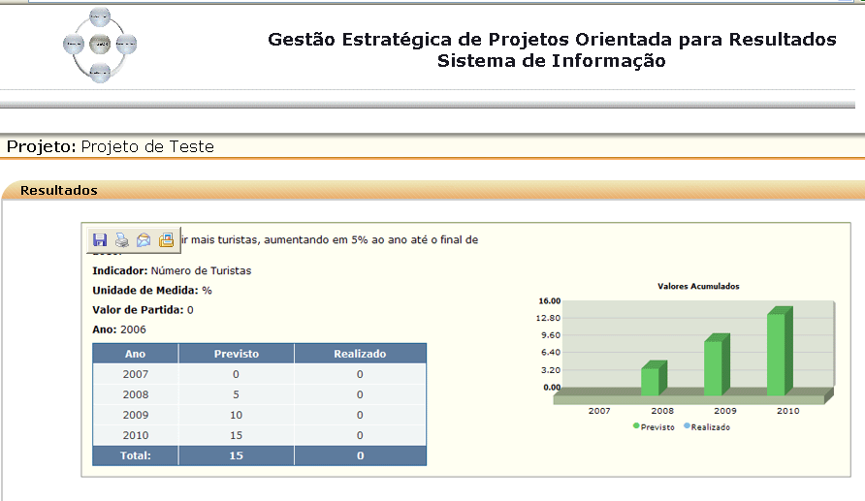
Nome
Valor de referência

Slide 13
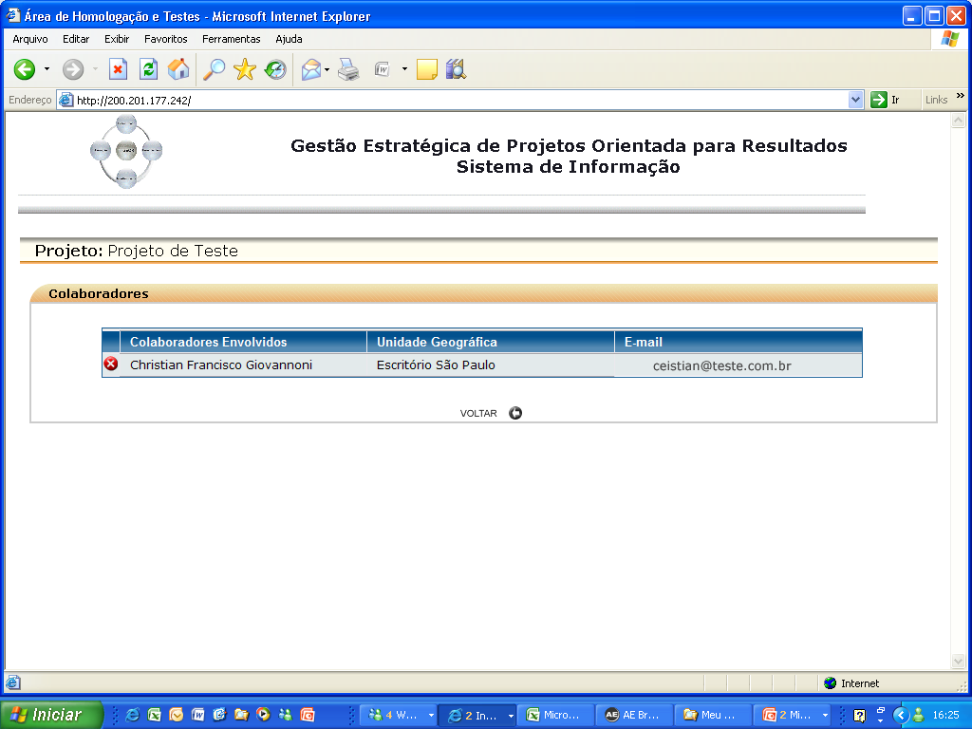
Nome

Slide 14
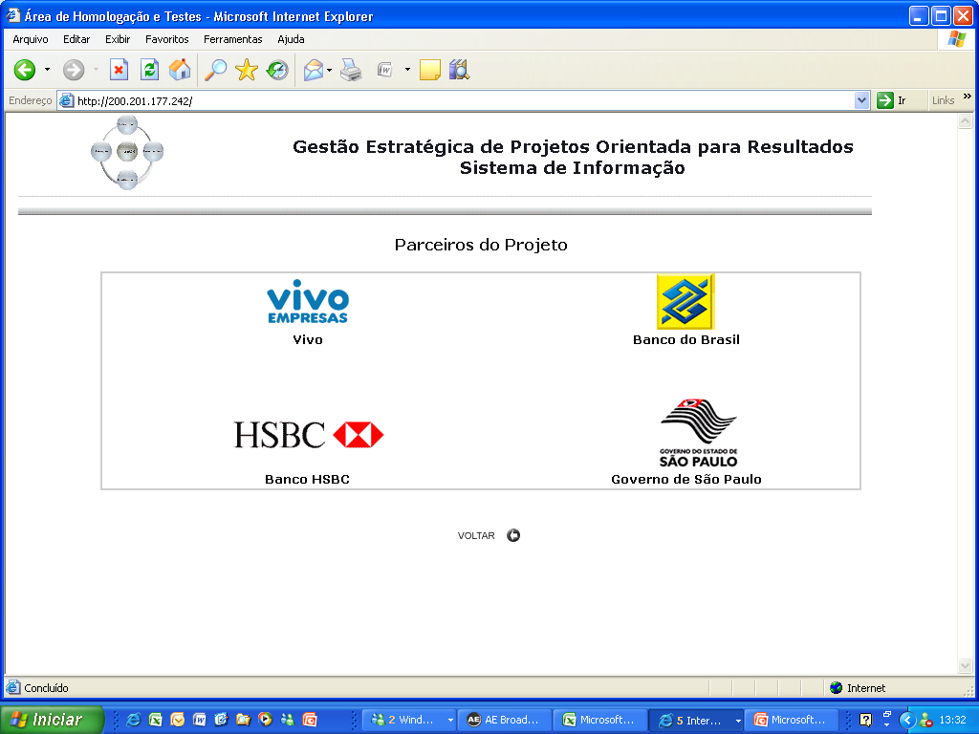
Nome do Projeto

Slide 15
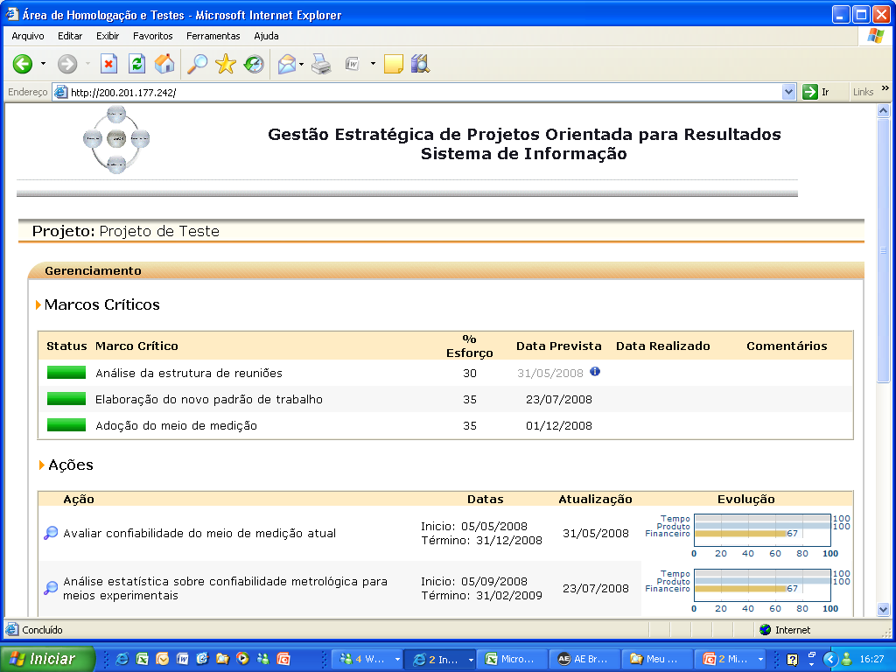
Nome
Painel de Gerenciamento
Realizada
Atualizado
Período

Slide 16
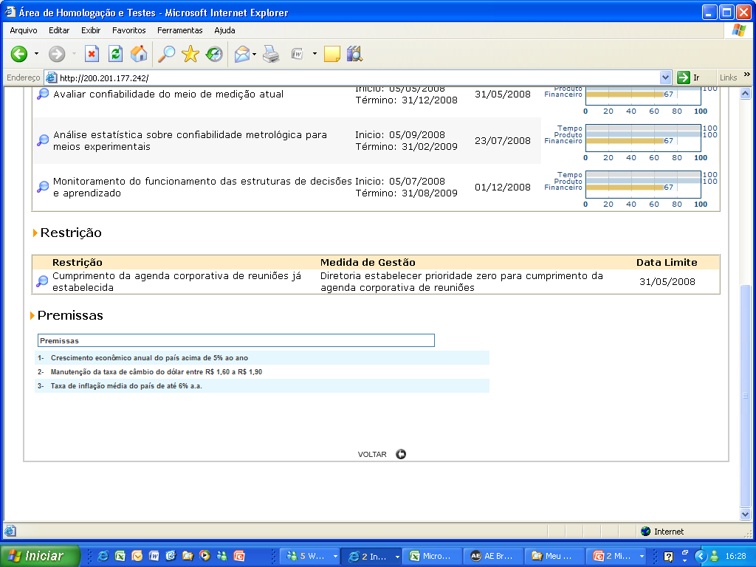
Restrições
Não há necessidade do título. As premissas deverão ficar dentro do triângulo , conforme as restrições

Slide 17
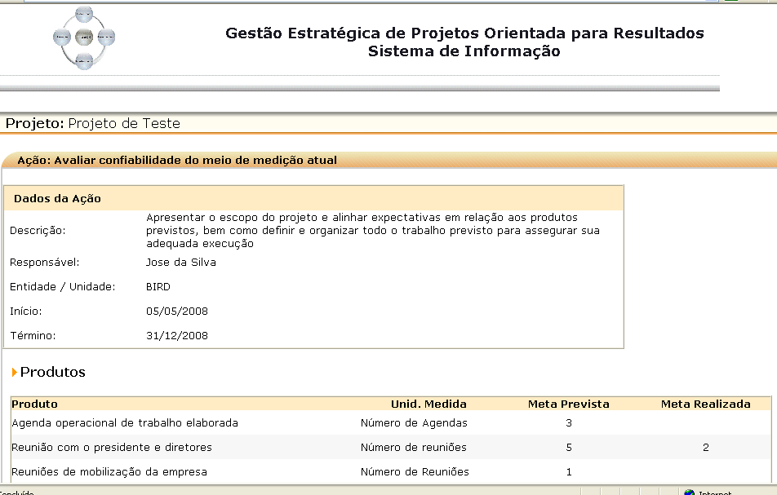
Nome
Inserir marcos críticos
Unidade de Medida
Descrição
Os produtos e o financeiro deverá ter um detalhamento semelhante ao do SIGERIO, no entanto, será trimestral e não mensal

